Slide 1
European Strategy of Particle Physics: update 2025
INFN programs
High Field Magnets – HFM-Italia
Lucio Rossi e Massimo Sorbi
Univ di Milano e INFN-Mi-LASA
e collaborazione IRIS
Sezione Genova: S. Farinon – R. Musenich
Sezione Mi-LASA: M. Statera Mi-LASA

Slide 2
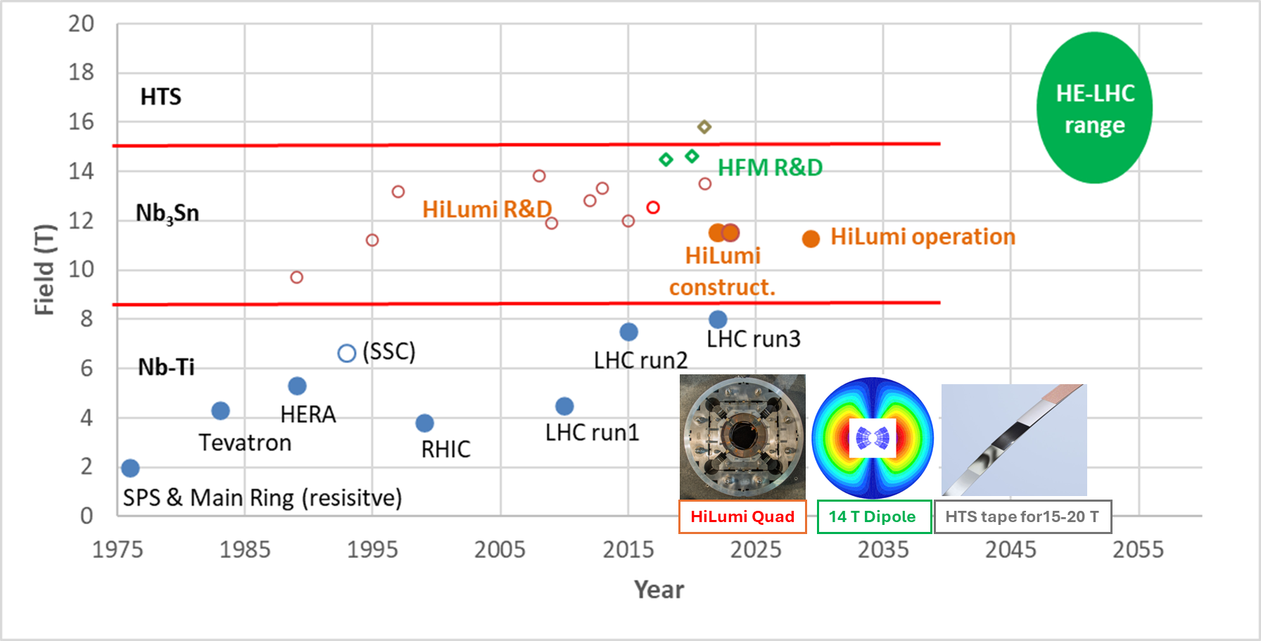

Magnets for Next Generation Hadron Collider
HFM-Italia è la componente italiana di HFM del CERN, R&D per magneti ad alto campo in vista del next generation collider
SCOPO: R&D per 12-20 T per FCC-hh (anche per HE-LHC). Sinergia molto forte con i magneti per il Muon Collider, specie la parte HTS.
(Sullo sfondo, anche SppC)
La parte di HTS è pure molto sinergica allo studio nell’ambito di FCC_R&D su magneti in HTS per FCCee acceleratore e per FCCee detector (IDEA).
FCC-hh range
Fig.4 of : “The CERN accelerator complex with its 27km circumference LEP/LHC tunnel: a valuable infrastructure enabling over 50 years of research at the High Energy frontier”, O. Brüning CERN, M. Klein, S. Myers, and L. Rossi. Milan. Accepted for publication in Nature Review Physics.

Slide 3
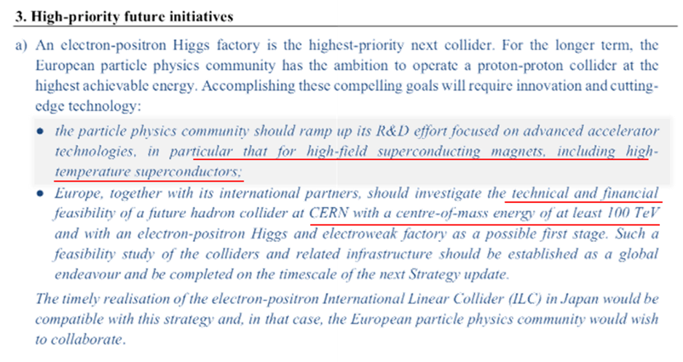
HFM : n.1 priority of 2020 Update of ESPP

Slide 4
Accordo CERN-INFN in approvazione
(P. Campana, L. Rossi – M. Lamont e J.M. Jimenez)
Mostrare all’orizzonte 2030 che la tecnologia dei magneti superconduttori basati sul Nb₃Sn (niobio3stagno) a 14 T, il valore nominale per FCC-hh nella nuova configurazione 91 km, 90 TeV, è matura per passare ad uno “scaling up” in lunghezza reale (15 m) e per entrare nella fase di pre-industrializzazione. Tempi: 2025-2030 (sei anni)
  Progettando e costruendo un dipolo in Nb₃Sn di tipo “Cosine theta” (Cosϑ in seguito) in scala 1:1 in sezione, di lunghezza ridotta di circa 1.5 m, con il conduttore e i componenti di base che saranno usati per l’acceleratore. Pur progettato per operare a 1.9 K si punta a un design con margine da poter forse operare a 4.2 K (riduzione die consumi).
  Costruendo il primo dipolo per FCC che sia Two-In-One, cioè che ospita due fasci, come LHC, basandosi sulle bobine in Nb3Sn del progetto Falcon D. Pur limitato a 12 T dal punto di vista meccanico e di integrazione questo è pure uno step chiave vero un magnete che operativo nel collider.
Sviluppare un magnete da acceleratore in HTS in tre anni (per inizio 2028) che possa verificare se gli HTS possono portare il vantaggio di campi più alti e, soprattutto, operando a 20 K, se con gli HTS si riesce a ridurre di 200 MW i consumi criogenici di FCC-hh (da 230 MW a 30 MW) con un guadagno enorme di sostenibilità (risparmio energetico in primis, ma anche riduzione inquinamento termico e affrancamento da quantità enormi di elio liquido, ormai sempre più raro e costoso. TEMPI: 2025-2027 (tre anni)
  Studiando diverse configurazioni promettenti e valutandone il merito rispetto alla prestazione ma anche rispetto alla scalabilità industriale e riduzione dei costi.
  Progettando e costruendo un magnete modello in scala 1:2 in sezione e circa 1 m in lunghezza, come dimostratore di fattibilità : campo 10 T operante a 20 K.

Slide 5
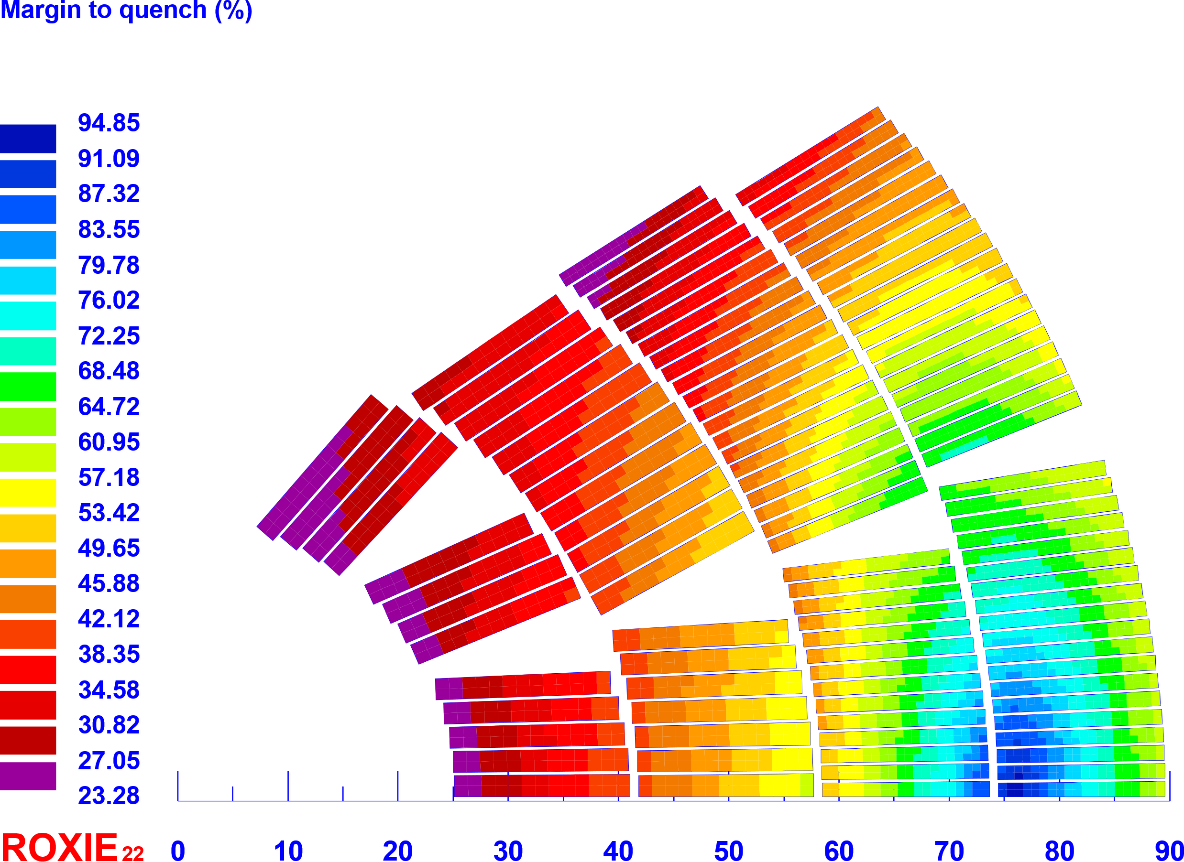
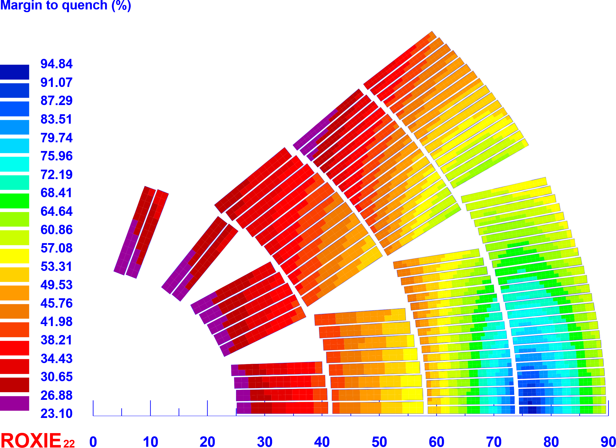
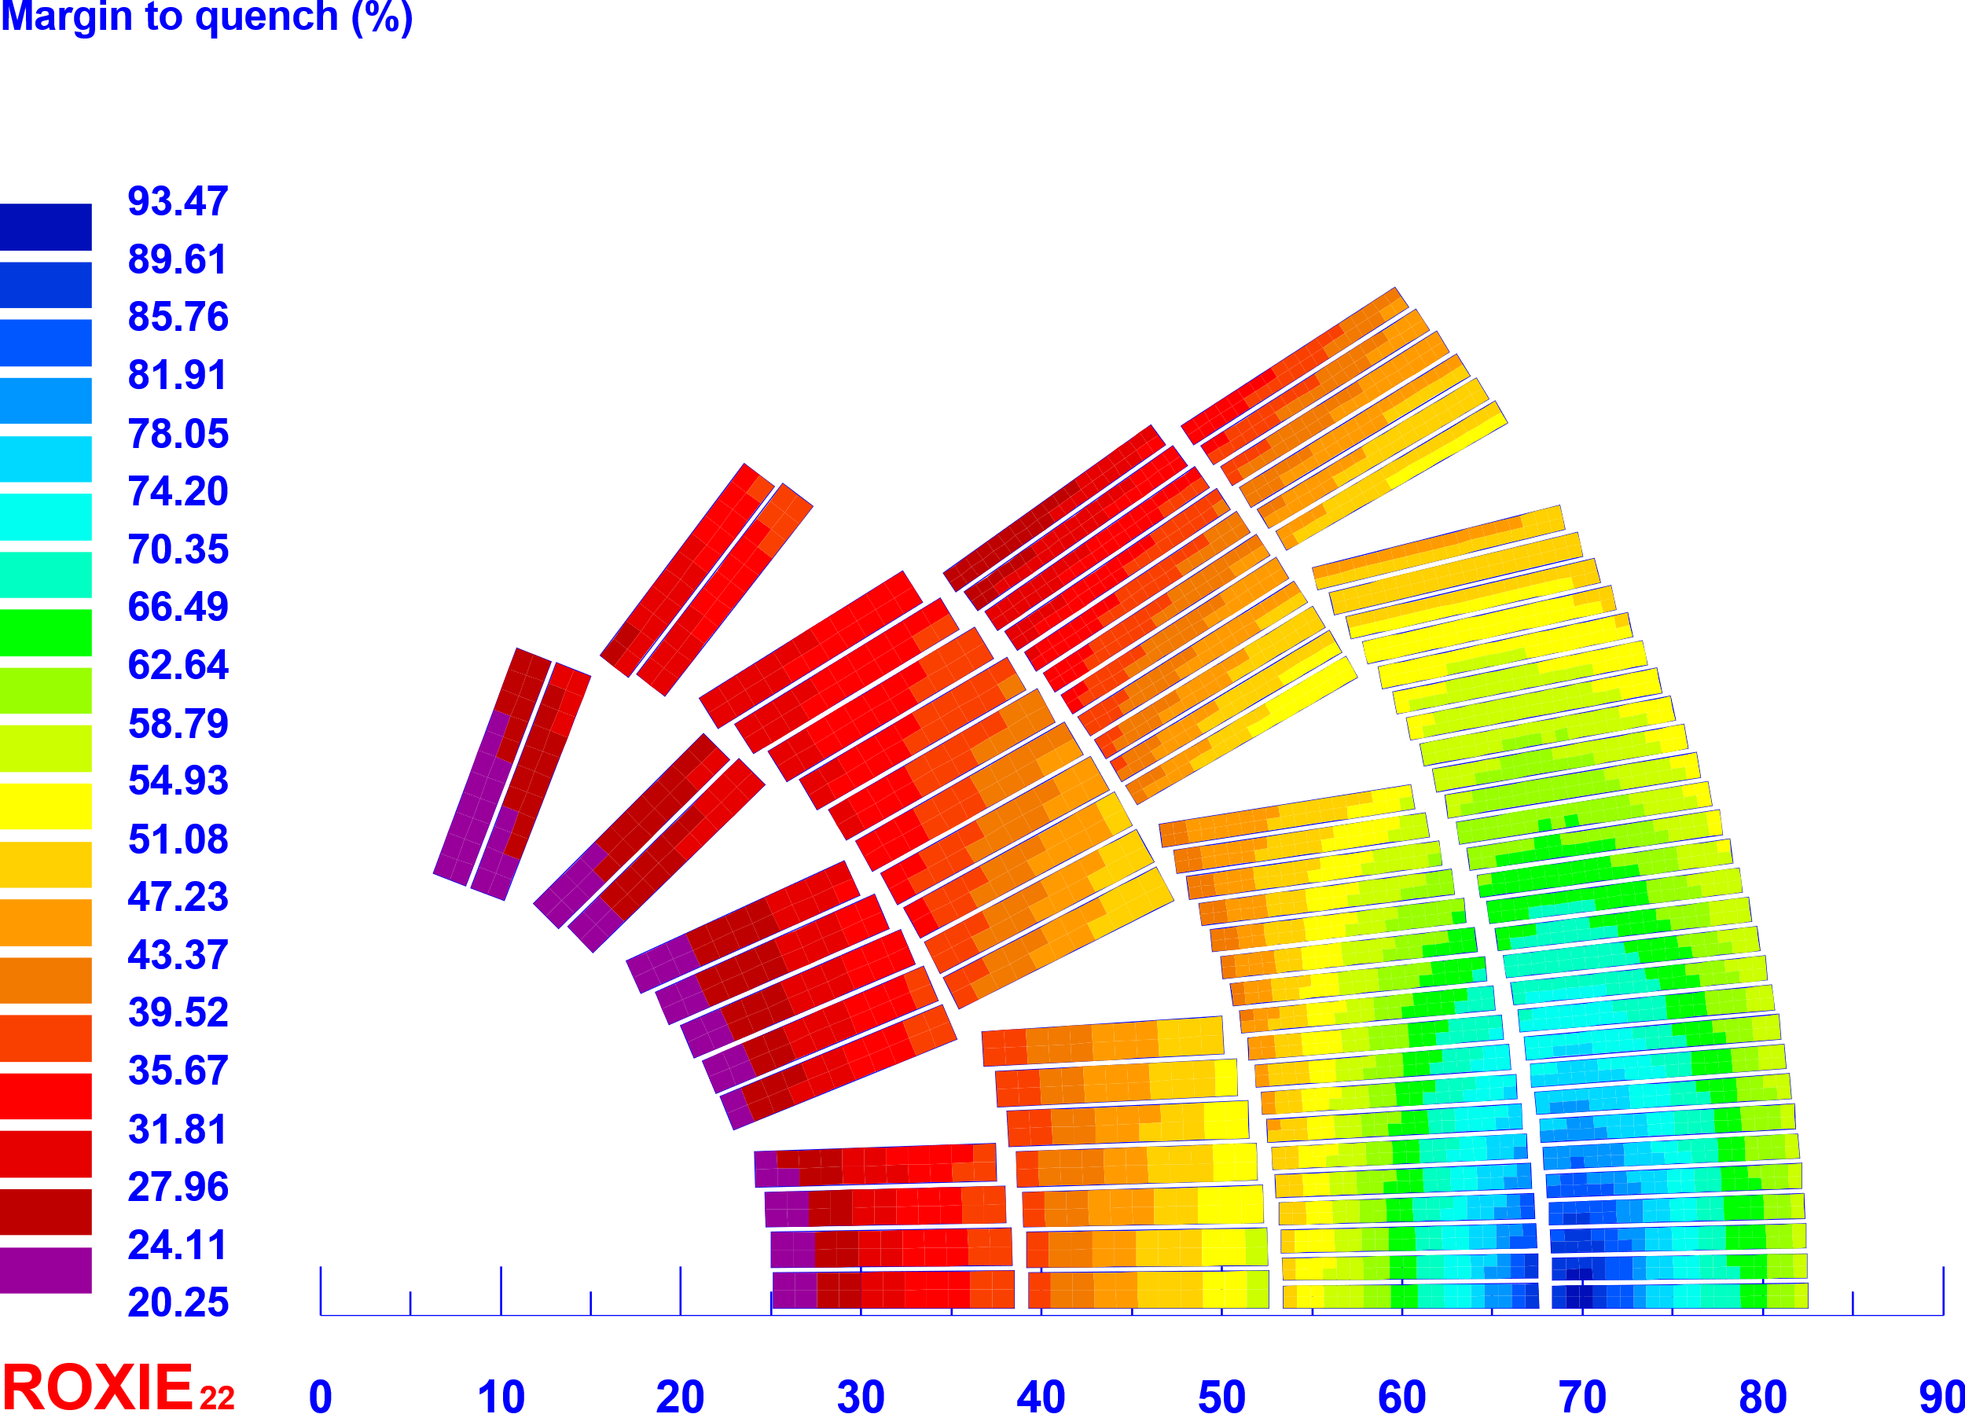
First studies on 4-layers magnet configurations 2D cross-section layouts
Field in Ø50 mm bore 14 T @ 1.9 K
Case | A |  | B |  | C
Cable type | HF | LF | HF | LF | HF | LF
Peak field [T] | 14.35 | 12.05 | 14.33 | 12.17 | 14.38 | 11.48
Operating current [A] | 10060 | 10060 | 9990 | 9990 | 10330 | 10330
j overall [A/mm^2] | 273 | 412 | 348 | 409 | 329 | 448
Loadline fraction [%] | 77 | 76 | 77 | 77 | 78 | 75
Temperature margin [K] | 4.99 | 5.13 | 5.02 | 5.05 | 4.51 | 5.34
Equivalent width [mm] | 54.4 |  | 55.3 |  | 49.4
N° of turn (per quadrant) | 32 (5 blocks) | 74 (4 blocks) | 32 (6 blocks) | 77 (4 blocks) | 32 (7 blocks) | 68 (5 blocks)
N° of strands in cable | 26 | 40 | 26 | 40 | 22 | 38
Strands diameter [mm] | 1.1 | 0.7 | 1.1 | 0.7 | 1.1 | 0.7
Cu/Sc | 0.9 | 1.15 | 0.9 | 1.15 | 0.9 | 1.15
Bare cable width [mm] | 15.862 | 15.141 | 15.862 | 15.141 | 13.332 | 14.140
Notes:
In this table I summarized the main parameters of the option. I don’t go into the details. Just notice as interesting parameter the equivalent width of the magnet, and you can see the option C has the smaller one satisfying all the requirements.

Slide 6
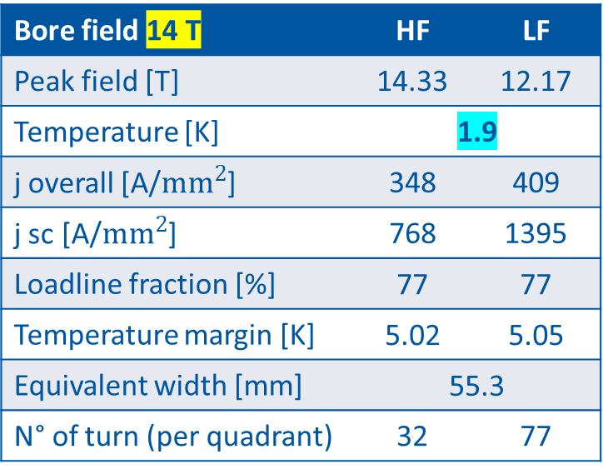
First studies on 4-layers magnet configurations Case B (4 blocks inner layer)
Bore field 14 T | HF | LF
Peak field [T] | 14.33 | 12.17
Temperature [K] | 1.9
j overall [A/${mm}^{2}$] | 348 | 409
j sc [A/${mm}^{2}$] | 768 | 1395
Loadline fraction [%] | 77 | 77
Temperature margin [K] | 5.02 | 5.05
Equivalent width [mm] | 55.3
N° of turn (per quadrant) | 32 | 77
The cables are not fully exploited → strand number could be reduced from 26 to 24 (discarded to keep margins)

Slide 7
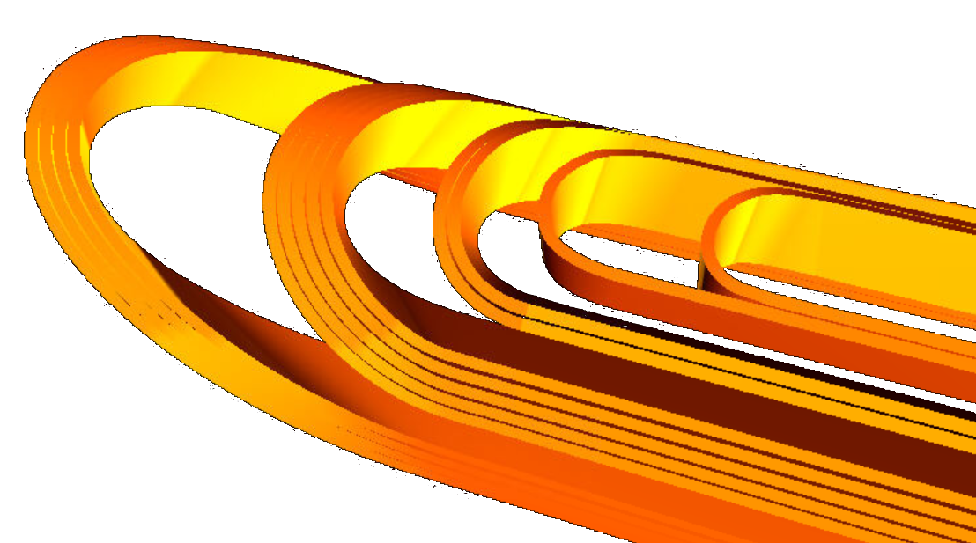
First studies on 4-layers magnet configurations 3D preliminary design
The inner layer pole turn positioning angle φ must not be too high to have good geometry
limited configurations with 4 blocks inner layer
Easy to have peak field on coil ends (large number of blocks)
no iron on coil ends
No problems with integrated harmonics optimization
G. Attanasio
Notes:
So we used the option C to make a preliminary electromagnetic 3 D design. We observe that for configurations with 4 blocks in the inner layer it is difficult to design the pole turn when the positioning angle is too high, because of the strong hardway bend and torsion of the cable. Therefore there are limited configurations with 4 blocks in the inner layer. We also observe that it’s easy to have the peak field on coil ends due to the large number of blocks, therefore it’s better to avoid the iron yoke is above the coil ends. The large number of blocks helps with the optimization of the integrated harmonics, indeed we didn’t have any problem with field quality.

Slide 8
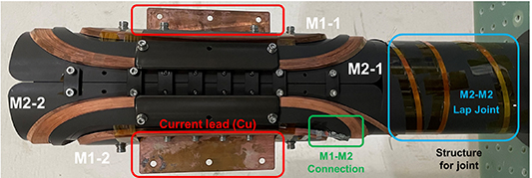
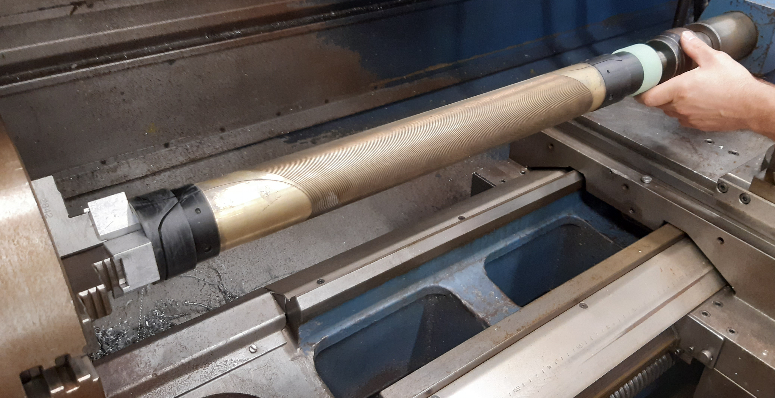
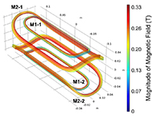
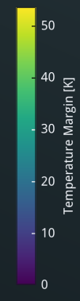
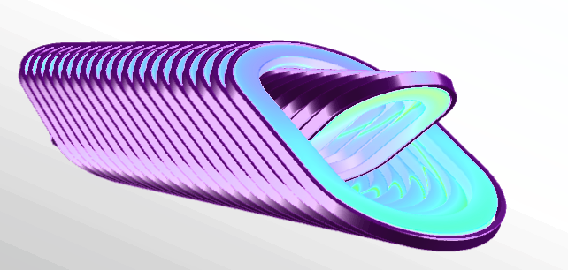
Magnetic configurations
Cosin Theta with tape in h-plane
High current density on mid-plane
CCT based on
Traditional machined former
Tilted coils
Machining
Winding
Curved
Courtesy of S. Hahn - 77 K, 77 A, 100 mT
Winding
Magnetization
AC losses
Field quality
Splicing
Assembly

Slide 9
Budget accordo CERN-INFN WP1 : Nb3Sn
Contribution | Task | Category | Funded by INFN (CHF) | Funded by CERN (CHF)
INFN | Tasks 1 14 T dipole | Personnel | 3 080 000 | 1 000 000
 |  | Equipment, material and infrastructure | 850 000 | 1 200 000
 | Task 2: 12 T douple aperture | Personnel | 785 000 | 150 000
 |  | Equipment, material and infrastructure | 300 000 | 350 000
CERN | Tasks 1: 14 T dipole | Personnel |  | 175 320
 |  | Equipment, material and infrastructure |  | 1 650 000
 | Task 2: 12 T douple aperture | Personnel |  | 87660
 |  | Equipment, material and infrastructure |  | 150 000
 | Total |  | 5 015 000 | 4 762 980

Slide 10
Budget accordo CERN-INFN WP2 : HTS
Contribution | Category | Funded by INFN (CHF) | Funded by CERN (CHF)
INFN | Personnel | 723 000 | 595 000
 | Equipment, material and infrastructure | 860 000 | 900 000
CERN | Personnel |  | 153 930
Total |  | 1 583 000 | 1 648 930

Slide 11
Budget accordo CERN-INFN Tot: (WP1+WP2)
Institute | Category | Amount (CHF)
INFN | Material & Toolings | 2 010 000
 | Personnel | 4 588 000
 | Total INFN | 6 598 000
CERN | Monetary | 4 195 000
 | In kind - Material | 1 800 000
 | In kind - Personnel | 416 910
 | Total CERN | 6 411 910
Grand Total |  | 13 009 910

Slide 12
Accordo CERN-INFN : personnel INFN
 | summary FTE-year INFN (max possible)
 | 14T | 12TDA | HTSD | Tot
years | 6 | 3 | 3
Mi (Res.+Technol) | 13.8 | 3.3 | 16.5 | 33.6
Mi Technician | 11.4 | 5.1 | 6 | 22.5
Ge (Res.+Technol) | 12.9 | 2.85 | 7.35 | 23.1
Ge Technician | 1.5 | 0.75 | 1.5 | 3.75
GrandTOT | 45.6 | 15 | 34.35 | 82.95

Slide 13
Richiesta a INFN in k€
Matching funds per accordo CERN-INFN : M€ 2.010 piu missioni (k€ 430)
year | Missioni Ge | Missioni Mi | Materiali Ge | Materiali MI | TOT (k€)
2025 | 0 | 0 | 25 | 50 | 75
2026 | 30 | 20 | 40 | 450 | 540
2027 | 50 | 40 | 50 | 550 | 690
2028 | 50 | 40 | 40 | 350 | 480
2029 | 50 | 40 | 30 | 250 | 370
2030 | 60 | 50 | 25 | 150 | 285
Tot (k€) | 240 | 190 | 210 | 1800 | 2440

